Slide 1
INFLACIJA I DEFICIT JAVNE POTROŠNJE

Slide 2
Šta je inflacija, nivo cena i vrednost novca
1. Inflacija predstavlja porast opšteg nivoa cena.
Stopa inflacije je stopa promene opšteg nivoa cena i meri se na sledeći način:
_{Inflacionastopa =} nivocena(godinat) − nivoacena(godinat − 1).
nivocena(godinat − 1)
Nivo cena merimo kao ponderisani prosek za robe i usluge u nekoj privredi.
U praksi, ukupni nivo cena merimo izradom indeksa cena, koji predstavljaju proseke potrošačkih i proizvođačkih cena (Consumer Price Index – CPI).

Slide 3
Šta je inflacija, nivo cena i vrednost novca
Deflacija predstavlja suprotnu pojavu od inflacije. Odražava se kao opšti pad nivoa cena. Deflacije su retke pojave povezane sa krizama, kao što je bio slučaj 1930-tih i 1989. godine.
Dezinflacija je smanjivanje stope inflacije.
Poslednje razdoblje dezinflacija bilo je početkom 1993. godine, kada je visoka stopa inflacije, koja je beležila višecifreni nivo, smanjena uz pomoć restriktivne monetarne politike i ostalih instrumenata ekonomske politike.
Hiperinflacije je period u kome je izražena veoma visoka inflacija.

Slide 4
Šta je inflacija, nivo cena i vrednost novca
2. Nivo cena i vrednost novca.
Opšti nivo cena u privredi može se posmatrati kao opšti trend rasta cena, pa ljudi moraju više (skuplje) da plaćaju dobra i usluge koje kupuju. Ili se nivo cena sagledava preko vrednosti novca, što podrazumeva da za svaku novčanu jedinicu možete kupiti manju
količinu roba i usluga.
I obrnuto, količinu dobara i usluga koja može da se kupi za 1 novčanu jedinicu (dinar ili druga valuta) iznosi 1/P. Drugim rečima, ako je cena P cena roba i usluga izražena u novcu, onda 1/P jeste vrednost novca izražena u dobrima i uslugama.
5

Slide 5
Šta je inflacija, nivo cena i vrednost novca
Prema tome, kada opšti nivo cena raste, vrednost novca opada, odnosno ljudi drže veću količinu novca, zato što za jednu novčanu jedinicu kupuju manje dobara i usluga. Tada svaka novčana jedinica postaje manje vredna (zbog rasta ponude novca).

Slide 6
Šta je inflacija, nivo cena i vrednost novca
Viši nivo cena (niža vrednost novca) povećava traženu količinu novca. Vrednost novca zavisi od njegove ponude i tražnje, postavlja se pitanje kako je ponuda novca koju obezbeđuje CB u ravnoteži sa količinom novca koju ljudi traže. Na dugi rok, opšti nivo cena se prilagođava dok ne dostigne nivo u kome je tražnja jednaka ponudi novca - ravnotežna kamatna stopa.

Slide 7
Šta je inflacija, nivo cena i vrednost novca
Kada je nivo cena viši od ravnotežnog, ljudi će želeti da drže više novca nego što ga je CB kreirala, pa nivo cena pada, da bi se izjednačile ponuda i tražnja.
Ako je nivo cena niži od ravnotežnog, ljudi drže manje novca nego što je CB kreirala i nivo cena se povećava da bi se izjednačile ponuda i tražnja - uspostavila ravnoteža.
Kriva ponude je vertikalna - određena od strane CB, a kriva tražnje opadajuća, što govori da pri manjoj vrednosti novca a višem nivou cena, ljudi traže veću količinu novca za kupovinu roba i usluga.
8

Slide 8
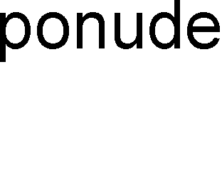
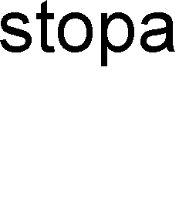
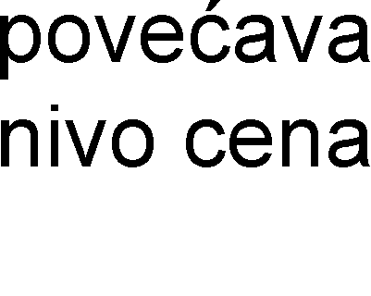
Slika 21.1. Ponuda i tražnja novca sa stanovišta ravnotežnog nivoa cena
Kriva ponude novca je vertikalna - odreñena od strane CB, a kada CB poveća ponudu
novca, kriva ponude se pomera udesno sa, M_{S1} na M_{S2}. Kriva tražnje je opadajuća, pošto ljudi drže veću količinu novca kako opada njegova vrednost (manje se kupuje dobara za jedinicu novca). U tački ravnoteže E vrednost novca (na levoj osi) i nivo cena (na desnoj osi) su izjednačeni, tj. ponuda je jednaka tražnji novca. Meñutim, kada se poveća ponuda novca, tačka ravnoteže je E₁, i porast ponude novca povećava količinu novca u opticaju, podiže nivo cena i smanjuje vrednost novca.

Slide 9
Inflacije tražnje
Inflacija tražnje nastaje kada agregatna tražnja raste brže od proizvodnog potencijala ekonomije, pomerajući cene naviše da bi se izjednačila ponuda i tražnja.
U stvari, dinari (dolari, evri) tražnje takmiče se sa ograničenom količinom roba i usluga, licitirajući cene. Tada nezaposlenost opada, plate rastu, a inflatorni talas se ubrzava.

Slide 10
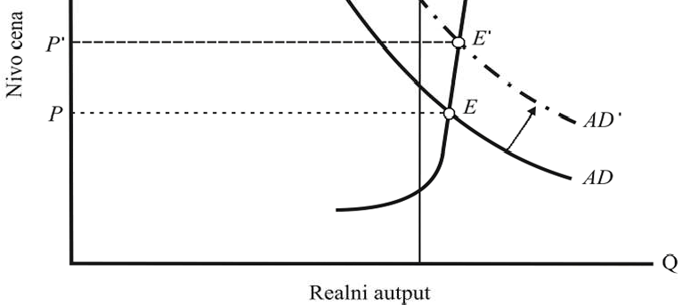
Inflacije tražnje
Slika 21.2. Inflacija tražnje na- staje kada je previše potrošnje
usmereno na premalo dobara Na visokom nivou autputa, kad se povećava agregatna tražnja, ra-
stuća potrošnja se takmiči za ograničenu količinu dobara. Sa vertikalnom AS krivom, mnogo više agregatne potrošnje rezultira u povišenim cenama. Cene rastu od P do P’. Povećana agregatna tražnja podiže cene i uslovljava inflaciju tražnje.

Slide 11
Inflacija troškova
Potiče od porasta troškova u razdobljima relativno visoke nezaposlenosti i nedovoljne iskorištenosti kapaciteta, nazivamo inflacijom troškova ili inflacijom „šoka ponude”.
U objašnjenju inflacije troškova, ekonomisti počinju analizu inputima, na primer platama koje značajno učestvuju u strukturi troškova. Na primer, iako je nezaposlenost 10% u privredi, sindikati i druge institucije uspevaju da povećajui plate za 6%, ali to povećava i troškove. Stoga neki ekonomisti smatraju da u inflaciji troškova svoj udeo imaju i sindikati i druge vladine i nevladine institucije.
Ovde je bitno istaći da u uslovima povećanja plata (nadnica) nije došlo do povećanja produktivnosti rada u istom procentu u svim sektorima, već jedan sektor gde je niža produktivnost izaziva rast cena i u drugim sektorima – lančana reakcija.
23

Slide 12
Inflacija troškova
Uzrok inflacije troškova posle 70-ih godina prošlog veka obično je bila nagla i značajna promena cene nafte, hrane i deviznih kurseva. Na primer, čim se javi nestašica nafte na tržištu, cena nafte raste, a to uslovljava nagli rast troškova proizvodnje, odnosno rast inflacije troškova, ali uz smanjenje ponuñene količine dobara i usluga, za svaki zadati nivo cena. Ovo smanjenje ponude je prikazano pomeranjem krive agregatne ponude naviše i ulevo, na slici 21.3. sa AS na AS`. Nivo cena se povećava sa P na P`, a autput se smanjuje sa Y na Y`. Ova nepovoljna kombinacija rasta cena i opadanja autputa, ponekad se naziva
stagflacija.

Slide 13
Inflacija troškova
Prikazano pomeranje agregatne ponude je u vezi sa kratkoročnom Filipsovom krivom (pano b). Preduzećima je potrebno manje radnika da bi proizveli
manji autput, (nezaposlenost).
pa sledi otpuštanje radnika Kako je nivo cena viši – stopa
inflacije u odnosu na prethodnu godinu
raste, pa
pomeranje agregatne ponude izaziva
veću
veza
nezaposlenost i veću inflaciju. Kratkoročna
inflacije i nezaposlenosti prikazana je pomeranjem
Filipsove krive FK na FK`.

Slide 14
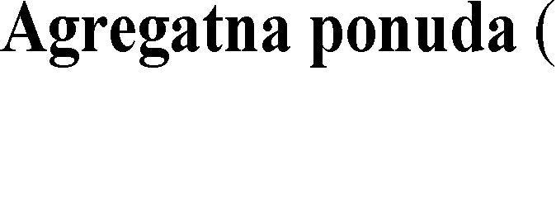
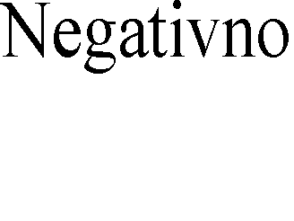
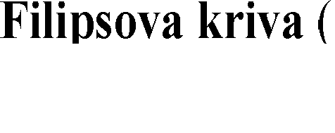
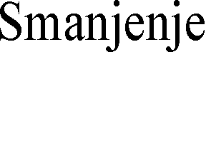
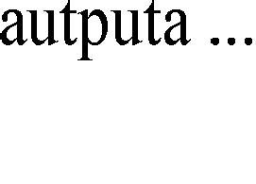
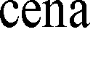
Inflacija troškova
Slika 21.3. Negativni šok agregatne ponude
Pano a pokazuje model agregatne ponude i agregatne tražnje. Kada se kriva agregatne ponude pomeri ulevo, sa AS na AS`, ravnoteža se pomera iz tačke E u tačku E`. Autput
opada sa Y na Y`, a nivo cena se povećava sa P na P`. Pano b predstavlja kratkoročnu uzajamnu zavisnost inflacije i nezaposlenosti. Nepovoljno pomeranje agregatne ponude pomera ekonomiju iz tačke sa nižom nezaposlenošću i nižom inflacijom (tačka A) u tačku
sa većom nezaposlenošću i višom inflacijom (tačka B). Kratkoročna Filipsova kriva se pomera udesno, sa FK na FK`, pa se kreatori ekonomske politike suočavaju sa
nepovoljnim odnosom izmeñu inflacije i nezaposlenosti.

Slide 15
Ciljana inflacija
Gotovo sve vlade shvataju kakav napor treba uložiti da bi se održala apsolutna stabilnost cena (nulta inflacija), a, može se reći, i poželjna stopa zaposlenosti. Cilj pune zaposlenosti je da se ona javlja kao najniža stopa nezaposlenosti (prirodna stopa nezaposlenosti) koja je dosledna stabilnosti cena. Inflacija se smatra podnošljivo, zavisno od toga kako antiinflacione strategije utiču na nezaposlenost.

Slide 16
Ciljana inflacija
Većina savremenih CB implicitno primenjuje strategiju fleksibilne ciljane inflacije (π*). Visoke realne kamatne stope izazivaju dalju kontrakciju i još negativniju inflaciju, a ona, pak, još više povećava realne kamatne stope. Ako su se nominalne kamatne stope smanjile na nulu, monetarna politika ne može ništa bitno da učini, pošto ne može da utiče na opadajuću agregatnu tražnju.

Slide 17
Ciljana inflacija
Da bi se izbegla deflacija (negativna inflacija), CB određuje ciljanu inflaciju, koja dozvoljava mogućnost tolerancije.
Kada je inflacija visoka, CB određuje i visoke realne kamatne stope, a to smanjuje agregatnu tražnju i inflaciju. Ako bi kriva r,r bila vertikalna, inflacija bi bila stabilizovana pri svakoj ciljanoj stopi inflacije (π*).

Slide 18
Ciljana inflacija
Ako inflacija raste, raste i realna kamatna stopa koliko god je potrebno, da bi se inflacija vratila na ciljani nivo. I obrnuto, ako inflacija opada, opada i realna kamatna stopa, dokle god se ne vrati na ciljani nivo. Ovo je dosta agresivna politika, pa mnoge CB primenjuju nešto fleksibilniji mehanizam.
Kada je inflacija previsoka, CB u manjoj meri povećava realne kamatne stope, a kada je inflacija preniska, realne kamatne stope se manje smanjuju.

Slide 19
Ciljana inflacija
CB je zainteresovana za realnu kamatnu stopu (r), koja utiče na agregatnu tražnju, ali je ne kontroliše direktno već preko cena autputa ili stope inflacije.
CB najpre predviđa inflaciju, a potom odreñuje
nominalnu kamatnu stopu (r_{n}) da bi ostvarila realnu
kamatnu stopu (r = r_{n}
– π).
44

Slide 20
Monetarna neutralnost
Promena ponude novca (prema filozofu Dejvidu Hjumu) utiče na nominalne, ali ne i narealne varijable. Kada centralna banka dvostruko poveća ponudu novca, nivo cena se dvostruko povećava, povećavaju se i nadnice (zarade), a i sve ostale novčane vrednosti. No realne varijable, kao što su: proizvodnja, zaposlenost, realne nadnice, realne kamatne stope, ostaju nepromenjene. Ta irelevantnost monetarnih promena u odnosu na realne varijable zove se monetarna neutralnost.

Slide 21
Inflacija, nominalne i realne varijable, Fišerov efekat
Inflacija. Većina ljudi misli da inflacija sasvim osiromašuje ekonomiju zato što rastu cene koje oni prihvataju (plaćaju) za dobra i usluge. Vide da se dinarom ne mogu kupiti toliko dobara kao ranije. Meñutim, posle razmišljanja o društvu kao celini, taj argument se ne može potpuno održati. Inflacija ima dva efekta: čini kupca siromašnijim (mora da plaća više cene) i čini prodavce bogatijim
(njima se plaća). Zato što je prosečna osoba
u isto
(kao
vreme i
vlasnik
kupac (kao potrošač) i
inputa proizvodnje), ona ne
prodavac
postaje ni
bogatija ni siromašnija zbog inflacije.

Slide 22
Inflacija, nominalne i realne varijable, Fišerov efekat
Nominalne i realne varijable. Nominalne varijable su one koje se mere monetarnim jedinicama (raspoloživi dohodak vas i vaših roditelja), a realne varijable se izražavaju fizičkim jedinicama (proizvedene robe i usluge - GDP i sl.). Ova podela varijabli na dve grupe naziva se klasična dihotomija.

Slide 23
Inflacija, nominalne i realne varijable, Fišerov efekat
Fišerov efekat - usklađivanje kamatne stope i inflacije. Porast stope rasta novca povećava stopu
inflacije, ali ne utiče ni na jednu realnu varijablu -
princip monetarne neutralnosti. Značajna implikacija ovog principa se odnosi i na kamatne stope. Za
makroekonomiste su
kamatne stope važne efektima koje imaju na
varijable, pošto svojim
štednju i investicije povezuju sadašnje ekonomske odluke sa ekonomijom budućnosti.
realna kamatna stopa = nominalna kamatna stopa – stopa inflacije, odnosno: r = r_{n} – π i
nominalna kamatna stopa = realna kamatna stopa + stopa inflacije, odnosno: r_{n} = r + π.

Slide 24
Inflacija, nominalne i realne varijable, Fišerov efekat
Budući da ponuda i tražnja za kreditnim fondovima određuje realnu kamatnu stopu, a rast ponude novca inflaciju, neophodno je sagledati kako rast ponude novca utiče na kamatne stope. Na dugi rok, porast
ponude kamatnu
novca ne bi trebalo da utiče na realnu stopu. Da realna kamatna stopa ne bi
pretrpela uticaj promena, nominalna kamatna stopa
mora da se sasvim uskladi sa promenom stope inflacije. Prema tome, kada se poveća stopa rasta novca, to inicira veću stopu inflacije, ali i veću nominalnu kamatnu stopu. Usklađivanje nominalne kamatne stope prema stopi inflacije naziva se Fišerov efekat (po ekonomisti Irvingu Fišeru). ⁴⁹

Slide 25
Inflacija, nominalne i realne varijable, Fišerov efekat
Preciznije rečeno, prema Fišerovom efektu nominalna kamatna stopa se usklađuje sa očekivanom inflacijom. Očekivana inflacija se usklađuje sa postojećom inflacijom na dugoročni, ali ne i na kratkoročni period. Dakle, možemo zaključiti: po Fišerovom efektu, postoji bliska veza između nominalne kamatne stope i stope inflacije: kada stopa inflacije raste, raste i nominalna kamatna stopa.
50

Slide 26
Inflacija i deficit javne potrošnje
1. Deficit javne potrošnje.
Deficit javne potrošnje nastaje kada javan potrošnja premašuje državne prihode od kojih su najznačajniji porezi. Da bi finansirale velike budžetske deficite vlade često nemaju drugi izlaz nego da štampaju novac ili pozajmljuju sredstva na tržištu novca i drugih hartija od vrednosti.
Akumulacija ranijih državnih pozajmica naziva se državni (javni) dug.
Budžetski deficiti su osnovni razlog za štampanje novca.
51

Slide 27
Monetizacija duga,emisiona dobit i inflacioni porez
Monetizacija duga, inflacija i deficit javne potrošnje. Dugoročnu inflaciju neminovno prati stalni rast novca u opticaju. Uzrok inflacije je kreiranje novca da bi se finansirali veliki deficiti. Zbog budžetskog deficita vlade moraju brzo da kreiraju novac. U tom slučaju je neophodna stroga fiskalna politika u borbi protiv
inflacije. Nivo GDP se odražava na količinu poreskih prihoda koje vlada dobija po odreñenoj poreskoj stopi. Ako je vladin dug mali u odnosu na GDP, vlada može deficite da finansira pozajmicama. Kada država ima dovoljno prihoda od poreza,ona može da plati kamate i vrati dug.
52

Slide 28
Monetizacija duga,emisiona dobit i inflacioni porez
Međutim, možda ne deficita i
kod nekih vlada koje imaju mali
dug,
postoji uvek veza količine štampanog
između novca. državnog
budžetskog
Dakle, one
ponekad (u uslovima krize
budžeta i
nesposobnosti država da pozajmljuju od javnosti i
inostranstva) štampaju novac, a
ponekad izdaju
obveznice. Ponajčešće, država izdaje obveznice. Ona kreiranjem novca finansira deficit. Kada država izda obveznice, ona traži da ih CB otkupi. CB plaća državi obaveze novcem koji je kreirala, a država dobijenim novcem finansira deficit. Taj proces se naziva monetarizacija duga.
53

Slide 29
Monetizacija duga,emisiona dobit i inflacioni porez
Emisiona dobit (seigniorage) je realni prihod koji vlada stiče kroz mogućnost kreiranja novca. Kreiranje novca jedan je od načina na koji država može finansirati svoju potrošnju. Drugim rečima, kreiranje novca je alternativa javnom zaduživanju ili povećanju poreza. Koliko velika stopa rasta novca je potrebna za finansiranje odreñenog iznosa prihoda? Da bismo odgovorili na ovo pitanje, označimo sa M nominalnu novčanu masu merenu, recimo, na kraju svakog meseca (zbog visoke inflacije). Neka ΔM označava promenu nominalne novčane mase od kraja prošlog meseca do kraja ovoga meseca - nominalno kreiranje
novca za mesec dana.
54

Slide 30
Monetizacija duga,emisiona dobit i inflacioni porez
Prihodi, iskazani u realnim vrednostima (iskazani u terminima dobara), koje država stvara kreiranjem
količine novca koji odgovara ΔM su jednaki: ΔM / P - nominalno kreiranje novca tokom meseca podeljeno sa nivoom cena. Taj realni prihod od kreiranja novca
se naziva senjoraž .
Senjoraž je jednak kreiranom novcu (ΔM ) podeljen sa nivoom cena.

Slide 31
Monetizacija duga,emisiona dobit i inflacioni porez
Možemo razmišljati o senjoražu, ΔM / P kao multiplikatoru nominalne stope rasta gotovine (ΔM /
M) i realne potražnje gotovine (M / P).
Dakle, što je veća realna količina novca u ekonomiji, veći je iznos senjoraža koji odgovara određenoj nominalnoj stopi rasta novca. Ako izraz ΔM / P unesemo u prethodnu relaciju dobićemo obrazac:
senjoraž = ^{∆M} × ^{M}
M P

Slide 32
Monetizacija duga,emisiona dobit i inflacioni porez
Koliko vlada može da ostvari prihoda na osnovu štampanja novca? Pošto je u pitanju simboličan novac, trošak njegovog štampanja je mali u odnosu na njegovu vrednost. Vlada štampa novac, pa ga koristi za isplatu plata državne administracije ili izgradnju obilaznica, mostova i slično.
Realna tražnja novca (M / P) raste shodno realnom dohotku. Dugoročan rast realnog dohotka otvara vladi prostor da poveća M bez povećanja P, a to znači da je u pitanju senjoraž, ili emisiona dobit. Samo je pitanje dokle vlada može da povećava novčanu masu. Kako se povećava novčana masa, povećava se i inflacija.

Slide 33
Monetizacija duga,emisiona dobit i inflacioni porez
Sa povećanjem inflacije raste oportunitetni
trošak
držanja novca, što ljude prisiljava da smanje količinu novca kod sebe. Jednačina pokazuje da nominalni
porast novčane mase (ΔM / M) smanjuje realnu količinu novca (M / P), pa će ubrzani nominalni rast novca rezultirati manje nego proporcionalno povećanje senjoraža.

Slide 34
Inflacija i realna količina novca u opticaju
Šta određuje iznos realne količine novca koju su ljudi voljni da drže i kako ta količina zavisi od rasta nominalne novčane mase?
^{M} = Y L(r )
P
n
(−)
Veći realni
dohodak
navodi ljude
da drže veću
količinu realnog novca. Viša nominalna kamatna stopa povećava oportunitetni trošak držanja novca u poređenju sa ulaganjem novca u obveznice, što ljude primorava da smanje količinu realnog novca koji
poseduju.

Slide 35
Inflacija i realna količina novca u opticaju
^{M} = Y L (r + π ^{e} )
P
Realna količina novca zavisi od realnog dohotka Y,
realne kamatne stope i očekivane inflacije.
Mada sve tri varijable (Y, r i π^{e}) variraju kroz razdoblje hiperinflacije, sigurno će se više menjati očekivana inflacija u odnosu na dve ostale pomenute varijable. Za vreme hiperinflacije se ostvarena i očekivana inflacija mogu promeniti od 0 do 100%, pa i više, tokom mesec dana.

Slide 36
Inflatorni porez
Inflatorni porez je rezultat uticaja inflacije na rast realnog prihoda, tako što se smanjuje realna vrednost vladinog nominalnog duga. CB banka emituje više novca nego što je porasla tražnja za realnim novcem, i tada prisvajanje emisione dobiti ima karakter uvođenja inflatornog poreza. Rast nominalnog novca (stopa rasta) mora, pre ili kasnije, da se odrazi na cene. Drugim rečima, inflacija se može posmatrati kao porez na realnu količinu novca koju ljudi drže kod sebe. U
stvari, poreska stopa je stopa
inflacije (π)
koja
smanjuje realnu vrednost novca. Poreska osnova je realna količina novca, odnosno multiplikator ovih
dveju varijabli π i M / P, i naziva se inflatorni porez.
64

Slide 37
Inflatorni porez
Država štampa novac da bi pokrila budžetski deficit, ali štampanjem novca kojim plaća svoje račune, vlada povećava količinu novca u opticaju. Povećanje ponude novca se transformiše u isto tako veliko povećanje agregatnog nivoa cena. Tako štampanje novca da bi se pokrio budžetski deficit vodi inflaciji, odnosno hiperinflaciji.
Drugim rečima, oni koji raspolažu novcem, kupuju (plaćaju) robe i usluge, a inflacija smanjuje kupovnu moć novca, odnosno država uvodi inflatorni porez - smanjivanje vrednosti novca kojim raspolaže javnost. U stvari, država štampa novac da bi pokrila budžetski deficit, ali izaziva i visoku inflaciju.

Slide 38
Inflatorni porez
Veličina inflatornog poreza za dati period jednaka stopi inflacije, pomnožene sa nominalnom ponudom novca, odnosno:
nominalni inflatorni porez = stopa inflacije*nominalna ponuda novca
Realni inflatorni porez (ili realni prihod od inflacije) koji je jednak stopi inflacije, pomnožene sa realnom ponudom novca
realni inflatorni porez = stopa inflacije × realna ponuda novca
realni prihod od inflacije = π× M / P.

Slide 39
Inflatorni porez
Inflacija pomaže vladi da smanji realnu vrednost dela svog duga na koji ne ide kamata, što je uglavnom gotovina. U stvari, inflacija se može zamisliti kao poreska stopa, a realna gotovina služi kao poreska osnova za inflatorni porez. Inflatorni porez je porez koji plaćaju svi koji drže novac.
Inflatorni porez predstavlja efekat inflacije u povećanju realnog prihoda putem smanjenja realne vrednosti dela nekamatonosnog duga države.

Slide 40
Inflatorni porez
Ako je inflacija niska, realna tražnja gotovine je velika, ali je multiplikator inflacije i realna tražnja za gotovinom mala. Isto tako, pri visokoj inflaciji, iako je poreska osnova visoka, poreska osnova – realna tražnja gotovine je mala, jer su nominalne kamatne stope veoma visoke. Multiplikator inflacije i realne gotovine je i dalje mali.

Slide 41
Kratkoročni i dugoročni odnos između inflacije i nezaposlenosti- Filipsova kriva i monetarna neutralnost
Na kratak rok, društvo mora da bira između inflacije i nezaposlenosti, a u dugom roku ta veza nije realna opcija za rešenje problema.
Filipsova kriva pokazuje negativnu korelacionu vezu između stope inflacije i stope nezaposlenosti u kratkoročnom periodu.
U skladu sa Filipsovom krivom, kada je inflacija visoka, nezaposlenost teži da bude niska, i obrnuto. (grafikon 21.6- panel a)- kratak rok
Dugoročna Filipsova kriva ukazuje na to da se ne može birati između inflacije i nezaposlenosti. Bez obzira na stopu inflacije, nezaposlenost teži ka svojoj prirodnoj stopi. Zato je Filipsova kriva u dugom roku vertikalna. grafikon 21.6- panel b)

Slide 42
Filipsova kriva opravdava vadine intervencije u ekonomiji. Ako kreatori politike u kratkom periodu žele nižu inflaciju oni će morati da prihvate i višu nezaposlenost. Položaj filipsove krive pokazuje dostićne kombinacije inflacije i stope nezaposlenosti duž same krive.
1. Model AS-AD, rast AD i dugoročna agregatna ponuda (Slika 21.7, pano a)
Ako je agregatna tražnja niska ekonomija je u tački ravnoteže E1 sa agregatnim nivoom cena od 103 i niskim agregatnim autputom od 10. Ako je kriva agregatne tražnje AD1 tada je autput gep 0 a stopa inflacije 3%. Ako se kriva pomeri na položaj AD2 atuput gep će biti 4% a stopa inflacije 7%
2. Filipsova kria vodi inflaciji i padu stope nezaposlenosti (Slika 21.7, pano b)
Ako je stopa nezaposlenosti 8% i niska stopa inflacije od 3% ako agregatna tražnja raste, smanjiće se stopa nezaposlenosti na 4%, ali će se povećati stopa inflacije na 7%, tačka E2.

Slide 43
Dugoročna Filipsova kriva
Predstavljena je vertikalnom krivom pri prirodnoj stopi nezaposlenosti i pokazuju verovanje da će se ekonomija uvek vratiti ravnotežnoj ili prirodnoj stopi nezaposlenosti koliko god da je dugoročna stopa inflacije. To znači da nezaposlenost na dugi rok ne zavisi od rasta novčane mase tj. Inflacije. Tvrdnja da se nezaposlenost vraća na svoju ravnotežnu ili prirodnu stopu naziva se hipoteza prirodne stope.
Vertikalna Filipsova kriva je izraz ideje o monetarnoj neutralnosti.
Vertikalna dugoročna Filipsova kriva zajedno sa vertikalnom krivom dugoročne agregatne ponude nameće zaključak da monetarna politika utiče na nominalne varijable tj. Nivo cena i stopu inflacije ali ne i na realne varijable tj. Na realni GDP i nezaposlenost. Bez obzira kakvu monetarnu politiku da sprovodi Centralna banka u tom slučaju autput i nezaposlenost su na dugi rok na svojim prirodnim nivoima.

